Slide 1

TRAINING
МОДУЛЬ 1
Основные опасные
и вредные
производственные факторы
Что может травмировать, отравить, поджечь
или взорвать — и как это узнают заранее
Курс: рабочий по обслуживанию объектов
МОДУЛЬ 1 · ТЕМА 1.3
01 / 14

Slide 2
Содержание
//01
Пыль, пожар, самосогревание
//02
Механика, тепло, шум, электричество
//03
Высота и работы в ёмкостях
//04
Организация работ
//05
Общие меры предупреждения
МОДУЛЬ 1 · ТЕМА 1.3
02 / 14

Slide 3
Фактор — не «несчастный случай»
Опасный фактор может убить или покалечить сразу. Вредный — бьёт дольше: пыль, шум, вибрация. На элеваторе они часто идут вместе.
01
02
Опасные
Вредные
Взрыв, пожар, захват, падение, ток, затягивание в зерно.
Пыль в лёгких, шум, вибрация, микроклимат.
03
04
Скрытые
Человеческие
Свод в силосе, отложения пыли, отказ датчика.
Обход защиты, молчание, работа без допуска.
МОДУЛЬ 1 · ТЕМА 1.3
03 / 14

Slide 4
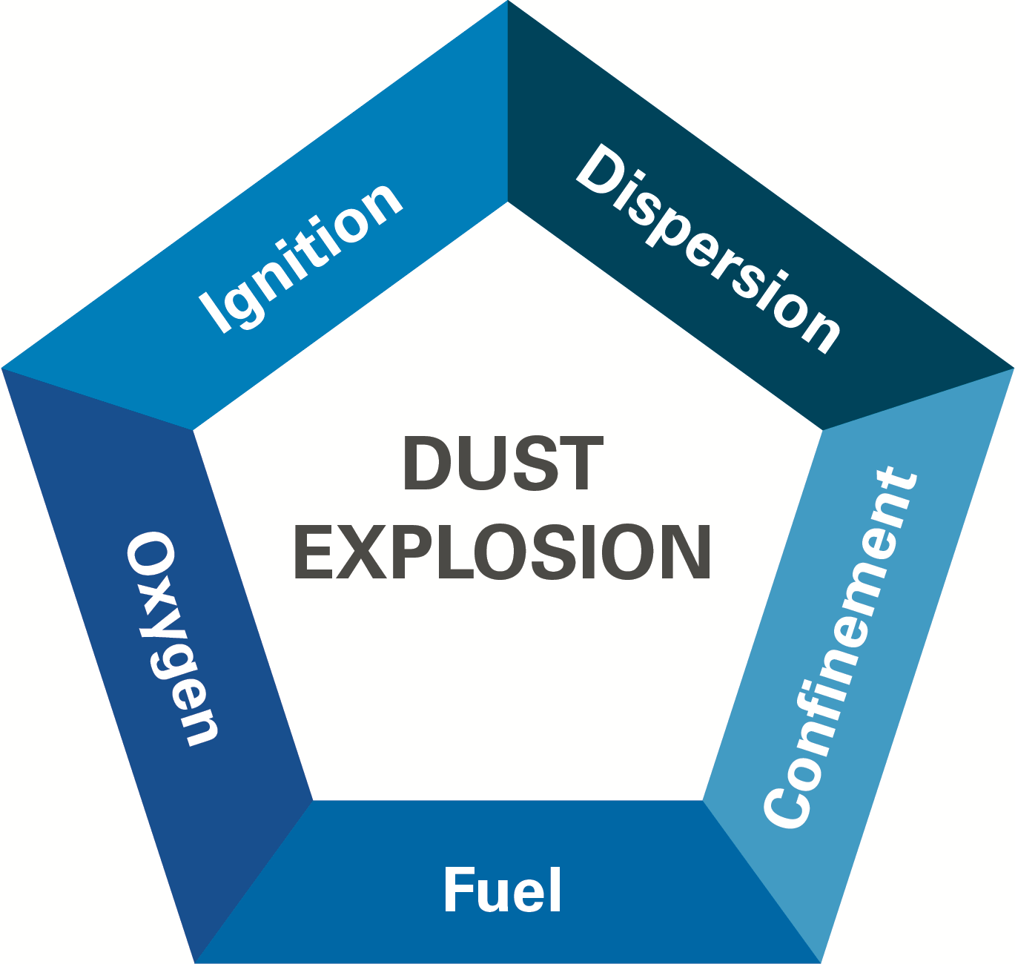
Горючая пыль
Возникает при пересыпании, дроблении, сушке, транспорте.
Взвесь взрывается. Отложения кормят вторичный взрыв.
Нужны аспирация, герметичность, безопасная уборка.
Не сдувать пыль сжатым воздухом на работающие искры.
МОДУЛЬ 1 · ТЕМА 1.3
04 / 14

Slide 5
Пожар и самосогревание
Пожар
Самосогревание
искра, перегрев, сварка, курение;
огонь идёт по пыли и тракту;
дым отравляет и закрывает выход;
пожар пыли может стать взрывом.
влажность и биопроцессы внутри насыпи;
затхлый запах, рост температуры, дым;
не вскрывать очаг самостоятельно;
сразу сообщить руководителю.
МОДУЛЬ 1 · ТЕМА 1.3
05 / 14

Slide 6

Механика оборудования
01
Ленты, валы, цепи, шнеки, ковши затягивают.
02
Ограждение — не украшение, его не снимают на ходу.
03
Засор не вычищают руками в работающей машине.
04
Перед ремонтом — безопасный вывод из работы.
05
Необычный стук и вибрация — признак, не «характер».
МОДУЛЬ 1 · ТЕМА 1.3
06 / 14

Slide 7
Тепло, пыль в организм, шум
01
02
Термические
Пыль в лёгких
Сушилка, горячие узлы, пар. Ожог и зажигание пыли.
Глаза, кожа, кашель, аллергия. Плюс взрывная опасность.
03
04
Шум
Вибрация
Нории, дробилки, вентиляторы. СИЗ слуха по наряду участка.
Признак неисправности и вредный фактор одновременно.
МОДУЛЬ 1 · ТЕМА 1.3
07 / 14

Slide 8

Высота
01
Площадки, лестницы, переходы, верх силоса.
02
Только предусмотренные проходы.
03
Ограждения на месте, не перелезать.
04
Работы на высоте — допуск и страховка.
05
Гололёд, пыль и масло на ступенях — отдельно опасны.
МОДУЛЬ 1 · ТЕМА 1.3
08 / 14

Slide 9




Силос и бункер
Свод
Поток
Стенка
Вход только с допуском. Наблюдающий снаружи. Не стоять на зерне.
Вход только с допуском. Наблюдающий снаружи. Не стоять на зерне.
Вход только с допуском. Наблюдающий снаружи. Не стоять на зерне.
Плюс: недостаток кислорода, токсичная атмосфера, невозможность быстро выйти. Самоспасение без плана убивает второго.
МОДУЛЬ 1 · ТЕМА 1.3
09 / 14

Slide 10
Электричество и среда
01
02
Ток
Искра
Повреждённая изоляция, влажность, самовольный ремонт шкафа.
Короткое замыкание и несоответствие зоны — зажигание пыли.
03
04
Падение предметов
Скользко
Инструмент с площадки, незакреплённые детали.
Просыпь зерна, масло, пыль на полу, загромождённый проход.
МОДУЛЬ 1 · ТЕМА 1.3
10 / 14

Slide 11
Организация ломает технику
01
Работа не по инструкции и не по режиму.
02
Человек без подготовки на опасном месте.
03
Неисправность видели — не сказали.
04
Сигнал сбросили, блокировку обошли.
05
Пыль подняли «чтобы быстрее».
06
Ремонт на ходу, силос без наряда.
МОДУЛЬ 1 · ТЕМА 1.3
11 / 14

Slide 12
Что снижает риск
01
02
03
Исправность
Пыль
Огонь
Аспирация, ограждения, блокировки, датчики.
Уборка по порядку, без облака.
Нет самовольных источников зажигания.
04
05
06
Допуск
СИЗ
Сообщение
Высота, силос, сварка, электрика — только с правом.
По наряду участка, исправные, не вместо ограждения.
Любой странный признак — руководителю сразу.
МОДУЛЬ 1 · ТЕМА 1.3
12 / 14

Slide 13
Один фактор редко работает один. Пыль + искра + обход защиты — уже авария.
МОДУЛЬ 1 · ТЕМА 1.3
13 / 14

Slide 14
Следующий разбор —
пылевоздушная смесь.
Тема 1.4
МОДУЛЬ 1 · ТЕМА 1.3
14 / 14

